Slide 1


Planear o orçamento familiar
PROJETO ERASMUS+ KIDS | TODOS CONTAM
Agrupamento de Escolas de Marco de Canaveses
20 de abril de 2016

Slide 2
- Objetivos do projeto
Sensibilizar alunos e pais/encarregados de educação para a importância dos conhecimentos financeiros no quotidiano.
Desenvolver conhecimentos e capacidades financeiras.
Promover comportamentos e atitudes financeiras adequados.
Criar hábitos de poupança.

Slide 3

IMPORTÂNCIA DO ORÇAMENTO FAMILIAR
O orçamento é uma importante ferramenta para conhecer, gerir e equilibrar os rendimentos e despesas de forma a planear e alcançar objetivos.
A elaboração do orçamento permite:
Conhecer e organizar a vida financeira
Identificar hábitos de consumo
Definir prioridades e objetivos
Prevenir imprevistos

Slide 4

Como planear o orçamento familiar ?
1º PASSO: IDENTIFICAR TODOS OS RENDIMENTOS E DESPESAS

Slide 5
Identificar Rendimentos e Despesas
- Tipo de Rendimentos
Os rendimentos do agregado familiar podem classificar-se em fixos ou variáveis:
Os rendimentos fixos, são aqueles cujo valor se mantém inalterado durante o período de tempo que se conhece (por exemplo, os salários ou as pensões).
Os rendimentos variáveis, tal como o nome indica, são os que variam ao longo do tempo (por exemplo, juros de depósitos).

Slide 6
- Tipo de Rendimentos
Rendimentos imprevistos
São rendimentos inesperados ou de montante não conhecido.
Estes rendimentos não devem ser considerados na elaboração do orçamento familiar dado o seu carácter irregular e imprevisível.
Na elaboração do orçamento familiar devem ser incluídos os rendimentos efetivamente recebidos, ou seja, os rendimentos líquidos depois de descontado o pagamento de impostos e de contribuições para a segurança social.

Slide 7
Identificar Rendimentos e Despesas
- Tipo de Despesas
As despesas do agregado familiar podem classificar-se em necessárias ou supérfluas.
Despesas necessárias
- Correspondem ao pagamento de bens e serviços essenciais, como a alimentação, o vestuário, a habitação ou as despesas com saúde e educação, consideradas necessidades básicas.
Despesas supérfluas
- Correspondem ao pagamento de bens e serviços destinados à satisfação de desejos como, por exemplo, a aquisição dos últimos modelos de vestuário ou calçado.
- As despesas supérfluas podem ser reduzidas ou até eliminadas.

Slide 8
- Tipo de Despesas
DESPESAS NECESSÁRIAS
DESPESAS SUPÉRFLUAS
Despesas necessárias fixas:
São as relacionadas com necessidades básicas e que não podem ser facilmente alteradas (por exemplo, a prestação do crédito à habitação ou a renda).
Despesas necessárias variáveis:
São as que correspondem ao pagamento de bens indispensáveis, mas cujo valor pode ser reduzido por decisão da família (por exemplo, a compra de alimentos, a água, o gás ou a luz).
Despesas supérfluas fixas:
São as relacionadas com o pagamento de bens e serviços não essenciais, mas que se mantêm no tempo (por exemplo, a compra de uma viagem de lazer a crédito é uma despesa supérflua, mas gera uma despesa fixa com a prestação do crédito).
Despesas supérfluas variáveis
Correspondem ao pagamento de bens e serviços não essenciais, cujos valores podem ser reduzidos ou até eliminados (por exemplo, a aquisição de bens de consumo, como os últimos modelos de vestuário ou calçado).

Slide 9
ORÇAMENTO FAMILIAR
+
-
Despesas fixas
Prestações de Créditos (habitação, carro, cartão de crédito)
Renda
Despesas escolares
Seguros
Condominio
(...)
Receitas fixas
Salários
Pensões
Abono de Familia
Prestações Sociais (RSI,Subsidio de desemprego...)
Rendas de Imóveis
RECEITAS
DESPESAS
Receitas variáveis
Rendimentos esporádicos e imprevisiveis (trabalhos e horas extras, prémios de desempenho...)
Despesas variáveis
Alimentação
Energia (gás e eletricidade)
Água
Transportes
Telecomunicações
Vestuário
Saúde
Lazer (...)
+
-

Slide 10
Saldo do Orçamento Familiar
Depois da identificação dos rendimentos e das despesas é possível calcular o saldo do orçamento familiar.
O saldo permite avaliar a situação financeira do agregado familiar:
um saldo positivo significa que os rendimentos são superiores às despesas, pelo que foi realizada poupança;
um saldo negativo significa que se gasta mais do que se recebe, sendo por isso necessário reavaliar as despesas.
Saldo do orçamento familiar = Rendimentos líquidos - Despesas

Slide 11
Conselhos para gerir melhor o seu orçamento
Calcule os seus investimentos/despesas de forma realista;
Não ceda a desejos que não consiga pagar;
Tente criar uma poupança para situações imprevistas;
Evite o recurso ao crédito para despesas correntes;
Na compra de habitação, pondere bem o peso do valor da prestação mensal no orçamento;
Avalie a qualidade/preço dos bens e serviços;
Guarde os talões de compra, indispensáveis para exercer o seu direito à garantia dos bens e serviços;
Nunca assine um contrato sem o ler na íntegra;
Atenção à publicidade!
Pondere sobre a sua responsabilidade social enquanto consumidor.

Slide 12

Como reduzir as despesas de casa?
Analisar todas as despesas
Faça um levantamento e análise de todas as despesas mensais.
Aponte as datas previstas da realização de cada despesa ao longo do mês.
Compare frequentemente o dinheiro disponível com as despesas que ainda faltam pagar até ao final do mês.
Envolver toda a família
Reúna a familia para o ajudar a executar esta tarefa e listar todas as despesas.
Garanta o equilibrio orçamental ao longo de todo o mês, sem necessidade de recorrer ao crédito.

Slide 13

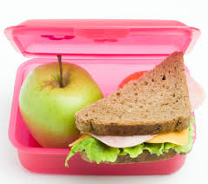

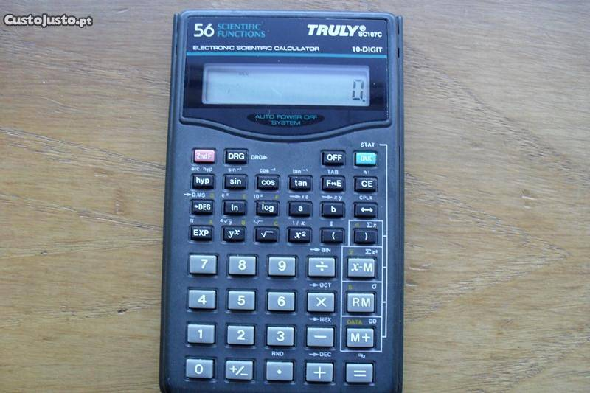



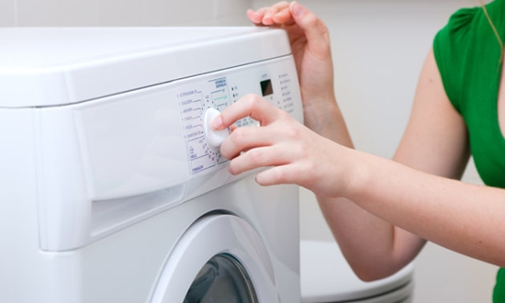

Mudar hábitos
Tome o pequeno almoço em casa.
Sempre que possível leve lanche para o trabalho.
Vá ao supermercado com uma lista de compras.
Verifique e compare preços e promoções entre supermercados.
Reveja os contratos, assinaturas mensais e tarifários de televisão, internet e telemóvel.
Utilize lâmpadas de baixo consumo.
Isole bem a casa para poupar na climatização.
Coloque a máquina a lavar quando estiver cheia e em horários noturnos.
Compre a roupa fora da época.

Slide 14


Atividade eletrónica
OBJETIVO: Explora o simulador do Orçamento Familiar, disponivel em:
http://sicnoticias.sapo.pt/programas/contaspoupanca
www.todoscontam.pt

Slide 15
Gestão de um orçamento familiar
Mês: _______________
Calcular as receitas
Calcular as despesas
ENTRADAS | VALOR MENSAL
SALÁRIO
1.
Rendimentos suplementares
1.
Total de receitas
SAÍDAS | VALOR MENSAL
Habitação
Alimentação
Saúde
Escola
Vestuário da familia
Lazer
Carro
Total de despesas

Slide 16
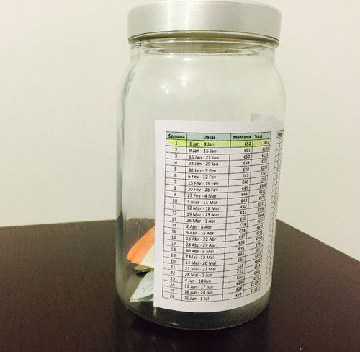
Desafio das 52 semanas
Como funciona este desafio?
Muito simples.
Há 52 semanas num ano e por cada semana poupamos o correspondente a essa semana em euros.
Assim sendo, na 1ª semana poupamos 1 euro, na 2ª semana poupamos 2 euros, e assim consecutivamente até à 52ª semana em que, nessa semana, poupamos 52 euros.
Tudo somado e, no final do ano, terão colocado de lado 1.378 euros.
Se forem 2 a fazer o desafio a poupança duplica, ou seja, 2.756 euros.
E digam lá se tivessem agora esse dinheiro de parte num mealheiro se não era maravilhoso?

Slide 17
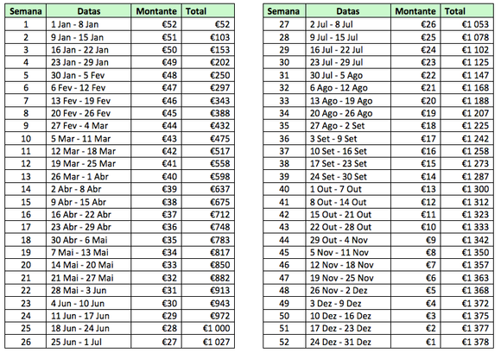

Slide 18
Obrigado pela atenção!
TÉCNICOS GAA:
Ivone Ribeiro (mediadora)
Isabel Sousa (assistente social)

